Slide 1
Moduł 2
Karodl Nawrot, Piotr Sobieszczyk

Slide 2
Temat Zadania projektowego M2.8
2.8.a. Scharakteryzuj istniejący (dowolnie wybrany) system informatyczny wspomagający pracę podmiotu z sektora administracji publicznej [→https://www.rekord.com.pl/ratusz/]
2.8.b. Przedstaw (na przykładzie) praktyczne wykorzystanie narzędzia wspomagającego analizę systemu informatycznego poprzez badanie plików dziennika [→https://tiny.pl/t3f8c]
2.8.c. Przeanalizuj następujący materiał [→https://tiny.pl/t3ds8] pod kątem identyfikacji potencjału doskonalenia oraz zaproponuj zmiany doskonalące

Slide 3

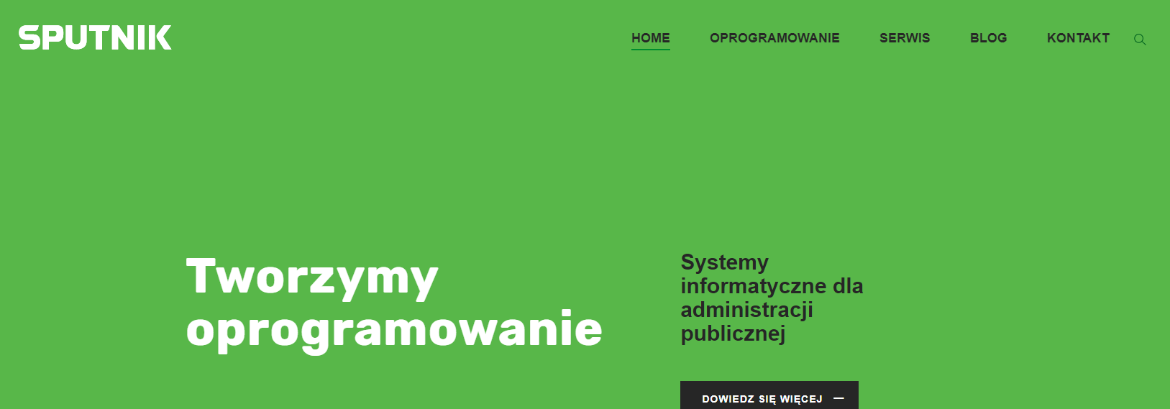
SPUTNIK

Slide 4


Slide 5
PLATFORMA NOWOCZESNY URZĄD
System EZD PROTON
System Usług Elektronicznych (EBOI)
e-Konsultacje i Budżet obywatelski
Koncesje alkoholowe
System Finansowo-Księgowy FoKa
Biuletyn Informacji Publicznej
Środki trwałe
Pomoc materialna dla uczniów
System Podatkowy WyDra
Aplikacje mobilne
System RADNI.INFO
Dodatki mieszkaniowe i energetyczne

Slide 6
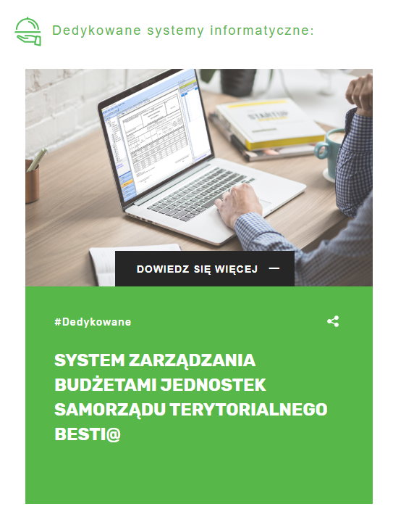
Możliwości dedykowanych systemów informatycznych oferowanych przez firmę SPUTNIK
SPUTNIK==OKRUTNIK

Slide 7
graylog
Graylog to projekt zapoczątkowany w niemczech w 2011 roku. Służy on do analizy plików dziennika, obsługuje przesyłanie do niego danych z różnych serwerów. Ma on dobrą opinię wśród użytkowników ze względu na jego skalowalność. Potrafi on rozłożyć pracę na kilka serwerów backendowych. Posiada on również wbudowaną funkcję szukania.

Slide 8
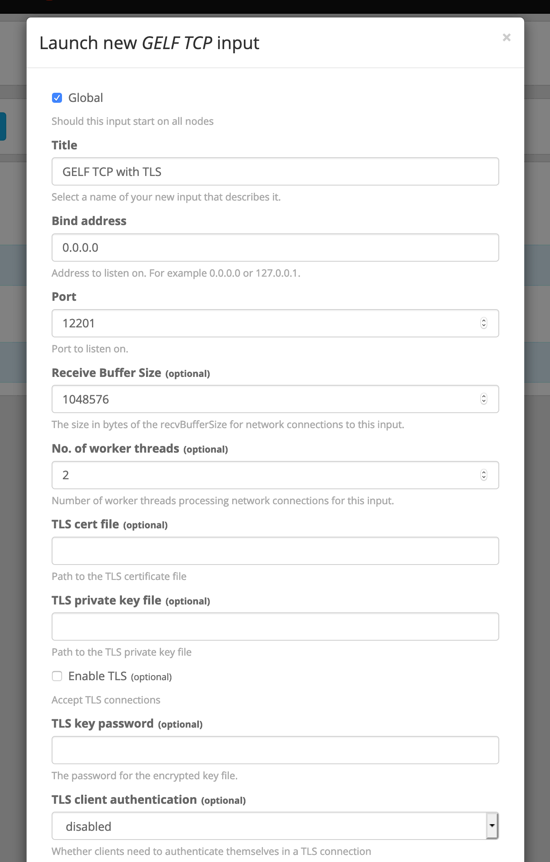
konfiguracja grayloga
Tworzymy nowy punkt wejscia gelf tcp oraz ustawiamy port I inne ustawienia tak jak na przykładzie

Slide 9
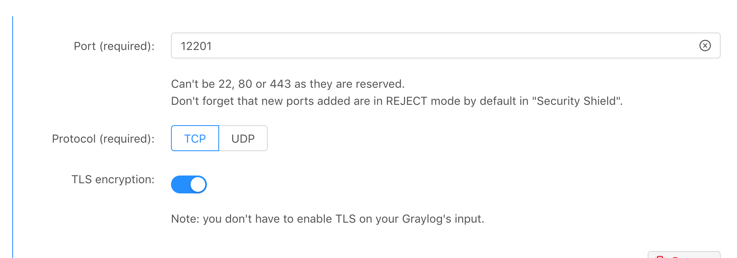
Konfiguracja usługi

Slide 10
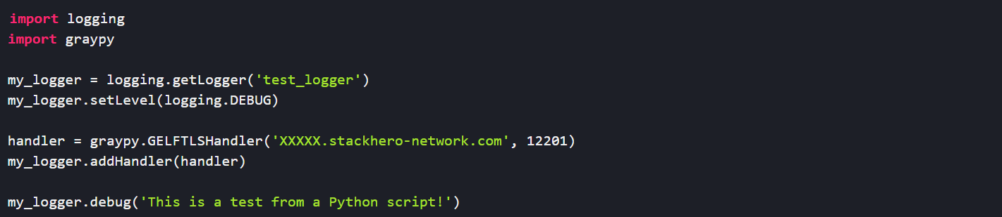
kod pythona

Slide 11
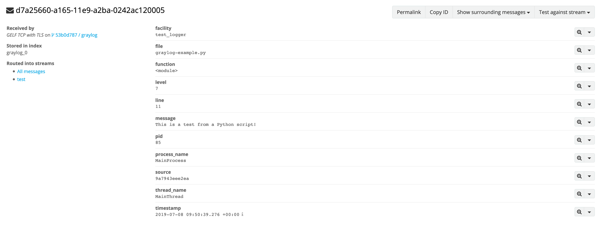
jak to wygląda po stronie grayloga

Slide 12
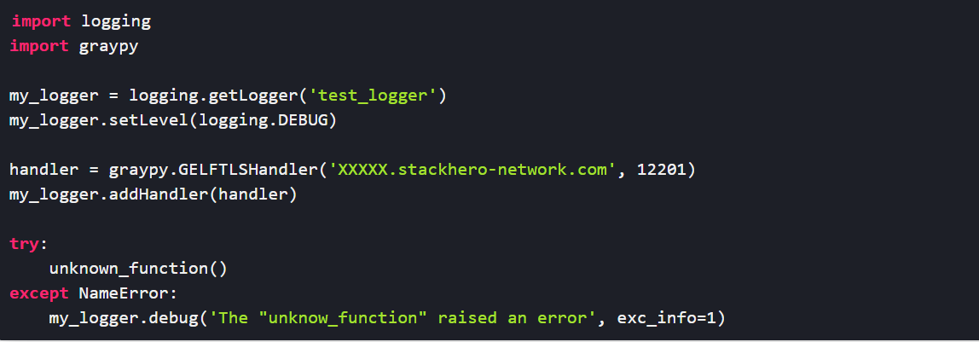
Przesyłanie błędów

Slide 13
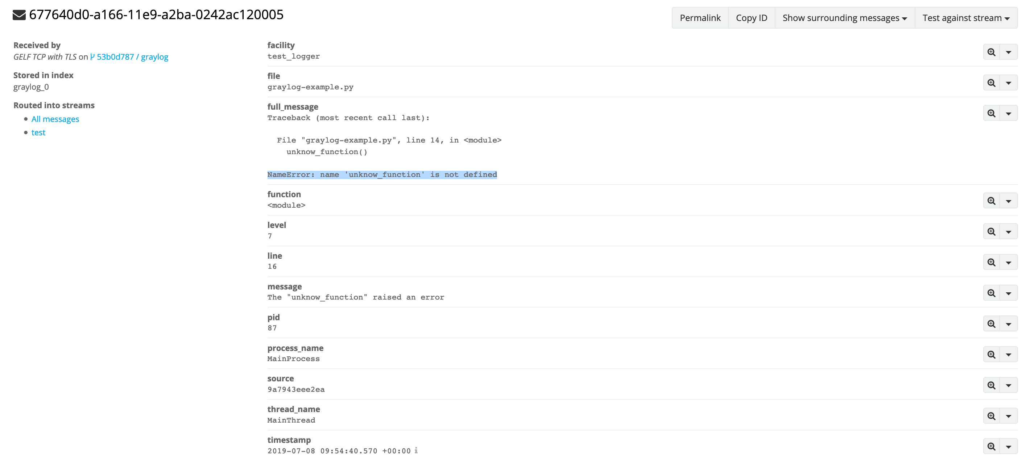
Po stronie grayloga

Slide 14
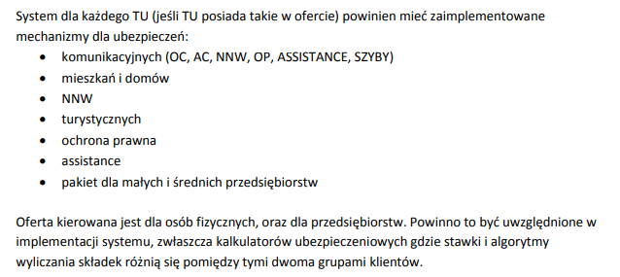
ANALIZA materiału pod kątem identyfikacji potencjału doskonalenia oraz zaproponowanie zmiany doskonalące
Propozycja: Ubezpieczenie zdrowotne na czas podróży zagranicznej

Slide 15
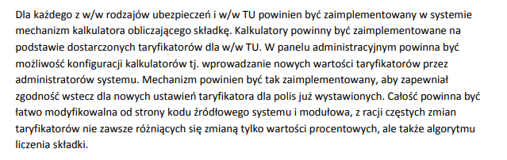
Analiza przeprowadzonych danych (np wykres)

Slide 16
Potencjał rozwoju: hierarchia użytkowników

Slide 17
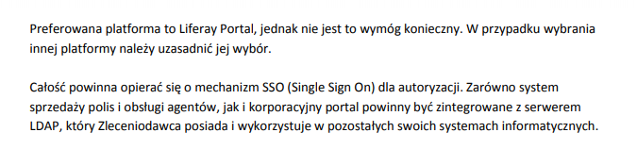
Brakuje zabezpieczeń biometrycznych jako logowania do aplikacji. Analiza sposobu pisania jako dodatkowe zabezpieczenie również byłaby mile widziana.

